Slide 1
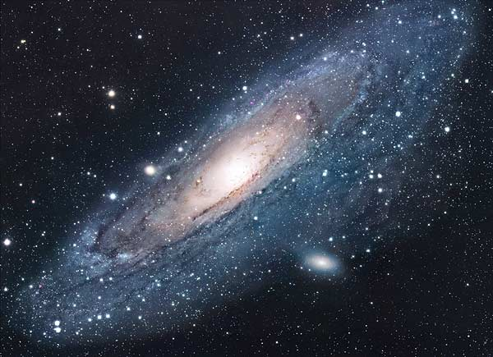
Gott greift in die Geschichte ein
Wie Josef die Geburt erlebte
Matthäus-Evangelium 1,18-25

Slide 2

Dies ist die Geschichte der Geburt Jesu Christi:
Matthäus-Evangelium 1,18

Slide 3
Maria, seine Mutter, war mit Josef verlobt. Aber noch bevor die beiden geheiratet und Verkehr miteinander gehabt hatten, erwartete Maria ein Kind; sie war durch den Heiligen Geist schwanger geworden.
Matthäus-Evangelium 1,18

Slide 4
Josef, ihr Verlobter, war ein Mann mit aufrechter Gesinnung. Er nahm sich vor, die Verlobung aufzulösen, wollte es jedoch heimlich tun, um Maria nicht blosszustellen.
Matthäus-Evangelium 1,19

Slide 5
Während er sich noch mit diesem Gedanken trug, erschien ihm im Traum ein Engel des Herrn und sagte zu ihm: „Josef, Sohn Davids, zögere nicht, Maria als deine Frau zu dir zu nehmen! Denn das Kind, das sie erwartet, ist vom Heiligen Geist.“
Matthäus-Evangelium 1,20

Slide 6
„Sie wird einen Sohn zur Welt bringen. Dem sollst du den Namen Jesus geben, denn er wird sein Volk von aller Schuld befreien.“
Matthäus-Evangelium 1,21

Slide 7
Das alles ist geschehen, weil sich erfüllen sollte, was der Herr durch den Propheten vorausgesagt hatte:
Matthäus-Evangelium 1,22

Slide 8
»Seht, die Jungfrau wird schwanger werden und einen Sohn zur Welt bringen, und man wird ihm den Namen Immanuel geben.« (Immanuel bedeutet: »Gott ist mit uns«.)
Matthäus-Evangelium 1,23

Slide 9
Als Josef aufwachte, folgte er der Weisung, die ihm der Engel des Herrn gegeben hatte, und nahm Maria als seine Frau zu sich.
Matthäus-Evangelium 1,24

Slide 10
Er hatte jedoch keinen Verkehr mit ihr, bis sie einen Sohn geboren hatte. Josef gab ihm den Namen Jesus.
Matthäus-Evangelium 1,25

Slide 11
I. Nein Herr – das kann nicht sein!

Slide 12

„Azor zeugte Zadok, Zadok zeugte Achim, Achim zeugte Eliud.“
Matthäus-Evangelium 1,14

Slide 13
„Jakob war der Vater von Josef, dem Mann der Maria. Sie war die Mutter Jesu, der auch Christus genannt wird.“
Matthäus-Evangelium 1,16

Slide 14
„Er nahm sich vor, die Verlobung aufzulösen, wollte es jedoch heimlich tun, um Maria nicht blosszustellen.“
Matthäus-Evangelium 1,19

Slide 15

„Ihr habt uns beim Pharao und seinen Leuten nur verhasst gemacht! Ihr habt ihnen eine Waffe in die Hand gegeben, mit der sie uns töten werden. Der Herr soll euch dafür strafen!“
2.Mose 5,21

Slide 16
II. Danke Herr – was für eine Ehre!

Slide 17
„Josef, Sohn Davids, zögere nicht, Maria als deine Frau zu dir zu nehmen! Denn das Kind, das sie erwartet, ist vom Heiligen Geist.“
Matthäus-Evangelium 1,20

Slide 18
„Dem sollst du den Namen Jesus geben, denn er wird sein Volk von aller Schuld befreien.“
Matthäus-Evangelium 1,21

Slide 19
„Er wird sein Volk von aller Schuld befreien.“
Matthäus-Evangelium 1,21

Slide 20

„Seht, hier ist das Opferlamm Gottes, das die Sünde der ganzen Welt wegnimmt!“
Johannes-Evangelium 1,29

Slide 21
„Seht, die Jungfrau wird schwanger werden und einen Sohn zur Welt bringen, und man wird ihm den Namen Immanuel geben.“
Matthäus-Evangelium 1,23

Slide 22

„Der Herr, der mächtige Gott, tut nichts, ohne dass er es zuvor seine Diener, die Propheten, wissen lässt.“
Amos 3,7

Slide 23
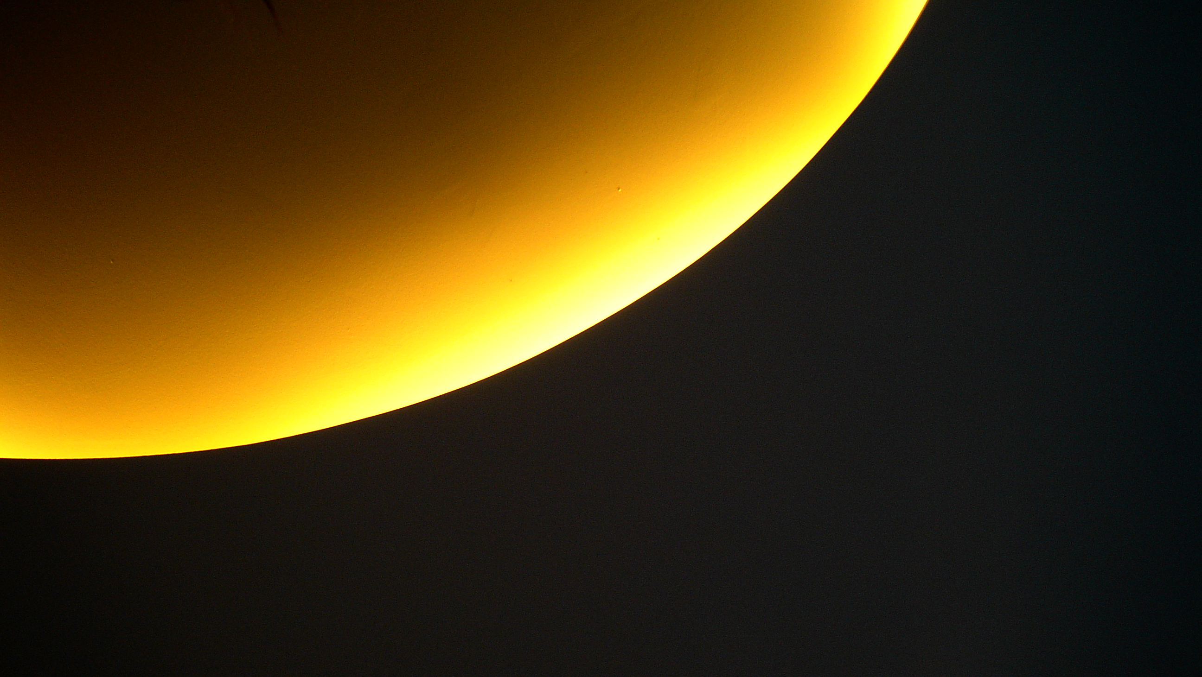
„Wenn ich einen Platz für euch vorbereitet habe, werde ich wieder kommen und euch zu mir holen, damit auch ihr dort seid, wo ich bin.“
Johannes-Evangelium 14,3

Slide 24
III. Ja Herr – ich will dir dienen!

Slide 25
„Als Josef aufwachte, folgte er der Weisung, die ihm der Engel des Herrn gegeben hatte, und nahm Maria als seine Frau zu sich.“
Matthäus-Evangelium 1,24

Slide 26
„Josef hatte keinen Verkehr mit ihr, bis sie einen Sohn geboren hatte.“
Matthäus-Evangelium 1,25

Slide 27
„Josef gab ihm den Namen Jesus.
Matthäus-Evangelium 1,25

Slide 28
Schlussgedanke

Slide 29
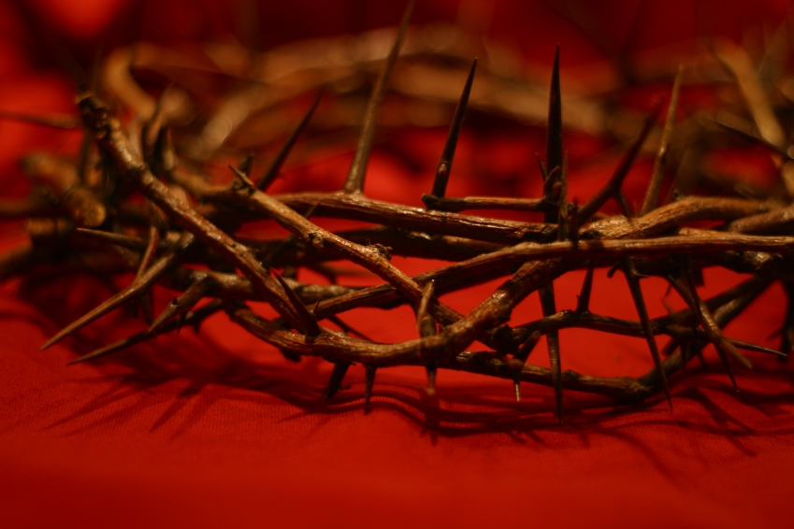
„Ihr wisst ja, woran sich die Gnade von Jesus Christus, unserem Herrn, gezeigt hat: Er, der reich war, wurde arm, damit ihr durch seine Armut reich werdet.“
2.Korinther-Brief 8,9

Slide 30

„All denen jedoch, die ihn aufnahmen und an seinen Namen glaubten, gab er das Recht, Gottes Kinder zu werden.“
Johannes-Evangelium 1,12

